Slide 1
MySQL을 이용한 TPC-H
2022.09.07

Slide 2

TPC란?
  트랜잭션 처리 성능 평의회(Transaction Processing Performance Council)로 비영리 단체
  OLTP 시스템 처리 성능 측정
  벤치마크 테스트 모델로 TPC-alphabet으로 표기
  1989년 TPC-A를 시작으로 여러 벤치마크 도구 개발

Slide 3
TPC-H
  TPC-H 벤치마크 테스트는 의사결정 지원 시스템의 성능 테스트를 위해 개발
  의사 결정 용도의 시스템에 대한 성능 측정을 위해 참조되며, Business를 위한 Ad Hoc Query 위주로 구성
  TPC-H 테스트 측정 방법은 8개의 Table로 이루어진 데이터베이스에 대해 22개의 사전 정의된 Query를 갖는 여러 개의 Query Scheme을 동시에 수행하여 소요 시간을 측정

Slide 4

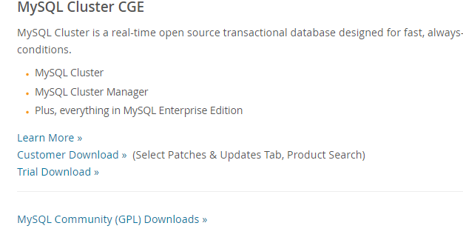
MySQL 설치

Slide 5
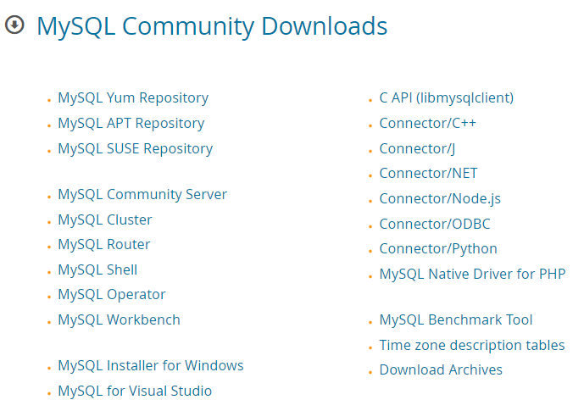
MySQL 설치

Slide 6
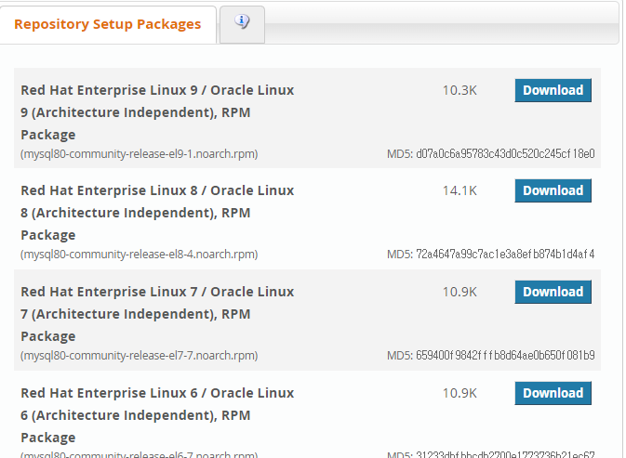
MySQL 설치

Slide 7
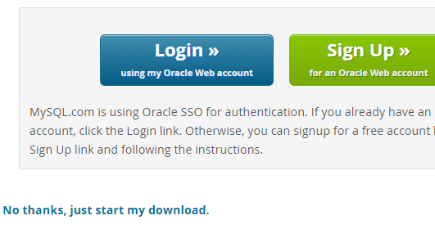
MySQL 설치

Slide 8
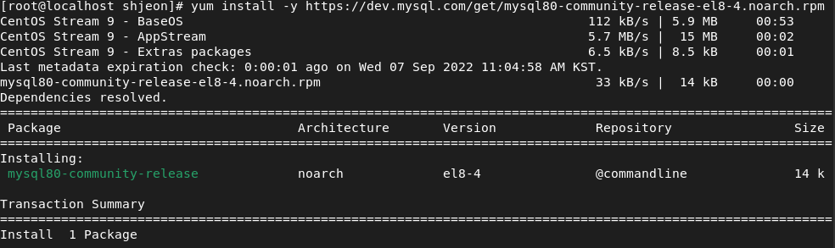
MySQL 설치
  MySQL repository 설치
  yum install -y https://dev.mysql.com/get/mysql80-community-release-el8-4.noarch.rpm

Slide 9

MySQL 설치
  MySQL repository 확인
  yum repolist enabled | grep "mysql.*"

Slide 10
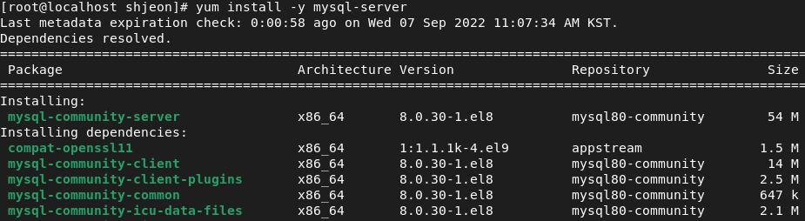
MySQL 설치
  MySQL 설치
  yum install –y mysql-server
  MySQL 설치 확인
  mysqld -V

Slide 11
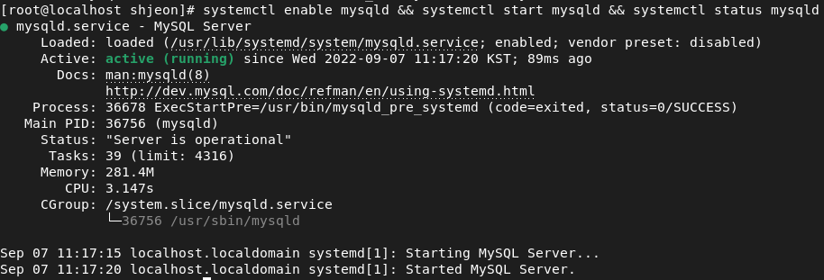
MySQL 설치
  MySQL 서버 실행 및 상태 확인
  systemctl enable mysqld && systemctl start mysqld && systemctl status mysqld
  yum install –y mysql-server

Slide 12
MySQL 설치
  MySQL 8.0 버전은 서버 설치과정에서 임시 번호 생성
  grep 'temporary password' /var/log/mysqld.log

Slide 13
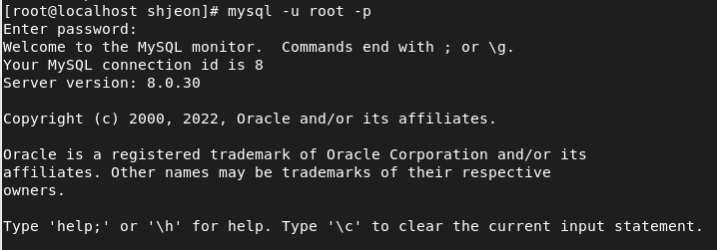
MySQL 설치
  MySQL 접속
  Mysql –u root -p

Slide 14
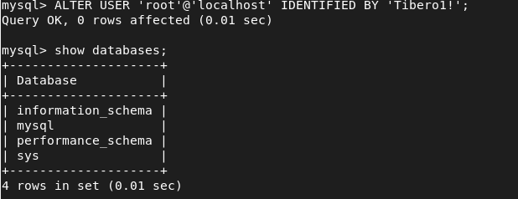
MySQL 설치
  Root 유저의 비밀번호 변경
  비밀번호에는 대문자, 소문자, 숫자, 기호 모두 조합
  ALTER USER 'root'@'localhost' IDENTIFIED BY 'Tibero1!’;
  show databases;

Slide 15
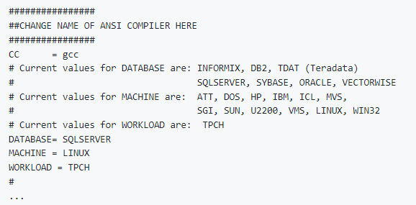
TPC-H 벤치마크 도구 설치
  yum install –y git make gcc
  git clone https://github.com/shjeon0708/project
  cd project/dbgen
  cp makefile.suite makefile

Slide 16
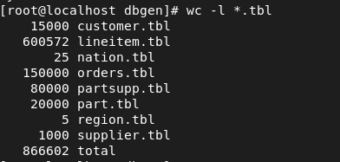
TPC-H dbgen
  make
  ./dbgen –s 20
  wc –l *.tbl

Slide 17
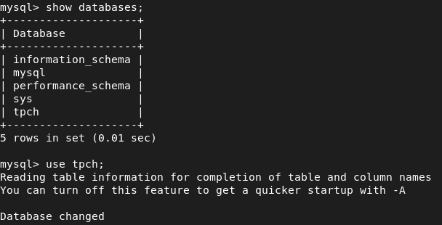
TPC-H dbgen
  mysql –u root –p –local-infile
  CRATE DATABASE tpch;
  show databases;
  USE tpch;

Slide 18
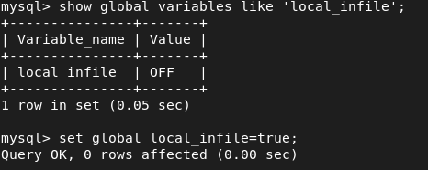
TPC-H dbgen
  show global variables like ‘local_infile’;
  set global local_infile=true;

Slide 19
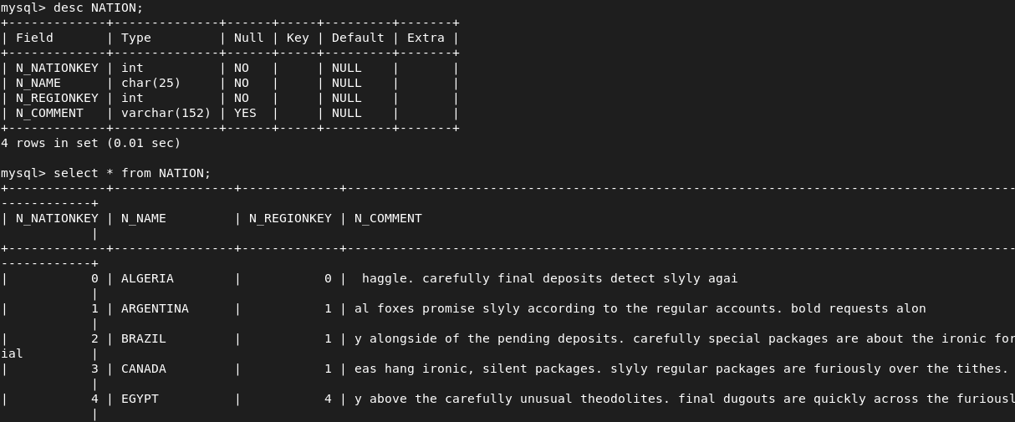
TPC-H dbgen
  desc NATION;
  select * from NATION;

Slide 20
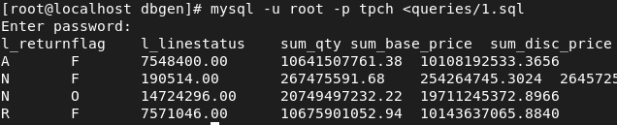
TPC-H dbgen
  cd project/dbgen/queries
  mysqsl –u 유저 –p 데이터베이스명 < 파일명.sql
  mysql –u root –p tpch <1.sql

Slide 21
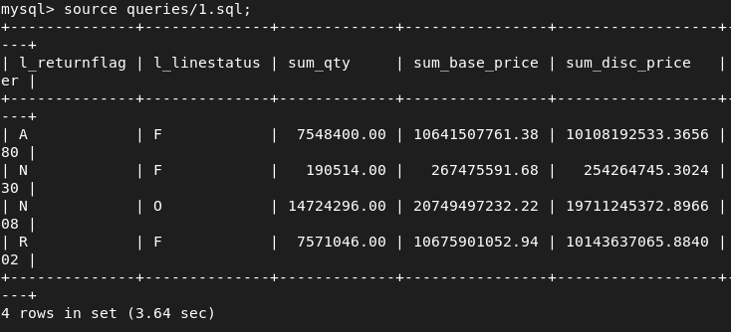
TPC-H dbgen
  source 파일명.sql
  source queries/1.sql

